Slide 1

Proceso SEGURIDAD INFORMATICA

Slide 2

Proceso: Gestionar los rieSgos Informáticos
Permite indagar e identificar los riesgos a los que puede estar expuesto la red IT o los sistemas informáticos de la EEQ y establece las medidas apropiadas para controlar estos riesgos
Objetivo: Disminuir las vulnerabilidades existentes

Slide 3
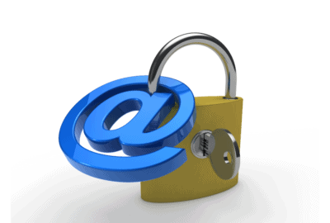
Proceso: Gestionar los rieSgos Informáticos
Alcance:
Inicio: Identificar los riesgos de seguridad de la información basados en el EGSI
Fin: Cierre de incidentes de seguridad de la información

Slide 4

Proceso: Gestionar los rieSgos Informáticos
Entradas: Macroprocesos y procesos EEQ
Proceso de Tecnología de la Información y Comunicaciones
Entidades gubernamentales
Informe de Valoración de Riesgos
Sistema de Ticket de Incidentes y Seguridad y Control de Accesos
Correo electrónico del ARCOTEL sobre vulnerabilidad

Slide 5

Proceso: Gestionar los rieSgos Informáticos
Actividades del proceso:
Identificación de Riesgos Informáticos
Valoración de los riesgos con su plan de mitigación del riesgo
Definición de Estrategia de SI
Atención de Incidentes de Seguridad reportados

Slide 6

Proceso: Gestionar los rieSgos Informáticos
Controles del proceso:
Informe de Valoración de Riesgos
Tratamiento de Incidentes de Seguridad Informática atendidos
Correo electrónico de respuesta a eventos emitidos por ARCOTEL

Slide 7

Proceso: Gestionar los rieSgos Informáticos
Indicador del proceso:
Herramienta Gobierno por Resultados-GPR
Forma de cálculo: (Número de Incidencias cerradas / Número de incidencias encontradas) * 100

Slide 8

Proceso: Gestionar la implementación y Cumplimiento de las Políticas de Seguridad de la Información
Las políticas de seguridad se define con el objetivo de preservar la información y los sistemas de una Empresa
Objetivo: Garantizar la integridad, confidencialidad y disponibilidad de la información

Slide 9

Proceso: Gestionar la implementación y Cumplimiento de las Políticas de Seguridad de la Información
Inicio: Identificar los riesgos de seguridad de la información basados en el EGSI
Fin: Cierre de incidentes de seguridad de la información

Slide 10
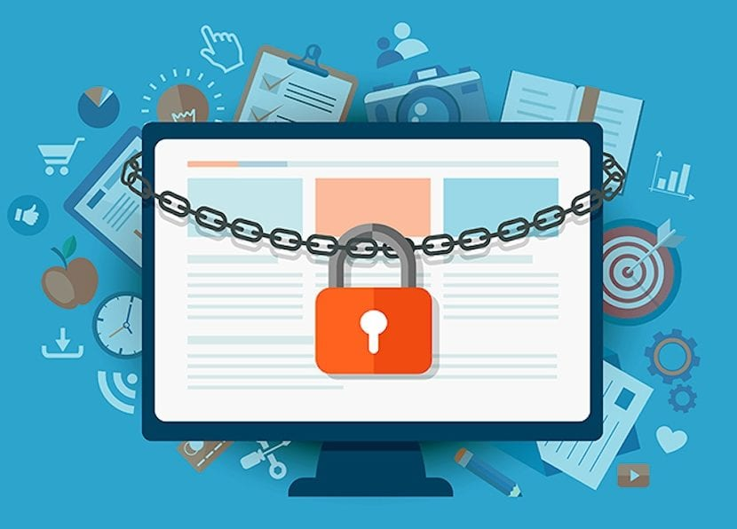
Proceso: Gestionar la implementación y Cumplimiento de las Políticas de Seguridad de la Información
Entradas: Autoridades y entes externos de control,
Proceso de Tecnología de la Información y Comunicaciones
Esquema Gubernamental de Seguridad de la Información EGSI
Normas de Control Interno
Procedimiento del Plan de Contingencia de TICs

Slide 11
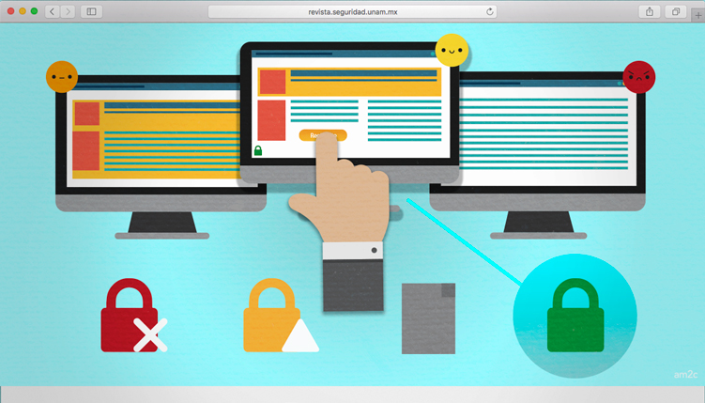
Proceso: Gestionar la implementación y Cumplimiento de las Políticas de Seguridad de la Información
Actividades: Ejecución de las políticas de Seguridad Informática.

Slide 12

Proceso: Gestionar la implementación y Cumplimiento de las Políticas de Seguridad de la Información
Controles: Procedimientos e instructivos de Seguridad Informática

Slide 13

Proceso: Gestionar la implementación y Cumplimiento de las Políticas de Seguridad de la Información
Indicador del proceso:
Herramienta Gobierno por Resultados-GPR
Forma de cálculo: (Número de Incidencias cerradas / Número de incidencias encontradas) * 100

Slide 14

Gestionar la implementación y Cumplimiento de las Políticas de Seguridad de la Información
Descripción:
Definición de controles y políticas con base al Esquema Gubernamental de Seguridad de la Información e ISO 27001, así como políticas de entidades de regulación estatal ARCOTEL.
Objetivo:
Proteger, prevenir y minimizar los riesgos informáticos, mantenimiento los servicios activos, garantizando la integridad, disponibilidad y confidencialidad de la información que se aloja

Slide 15

Gestionar la implementación y Cumplimiento de las Políticas de Seguridad de la Información
Alcance:
Implementar los controles establecidos en el esquema gubernamental de la Información
Políticas e Instructivos de Control de Acceso a los Sistemas Informáticos.
Plan de Contingencia del DTICs.

Slide 16

Gestionar la implementación y Cumplimiento de las Políticas de Seguridad de la Información
Actividades:
Ejecución de las políticas de Seguridad Informática
Controles:
Procedimientos e instructivos de Seguridad Informática

Slide 17

Gestionar la implementación y Cumplimiento de las Políticas de Seguridad de la Información
RIESGO:
El no cumplimiento de las políticas de seguridad de la información pueden producir robo o fuga de información, suplantación de identidades, daño a sistemas informáticos así como también a su infraestructura.

Slide 18

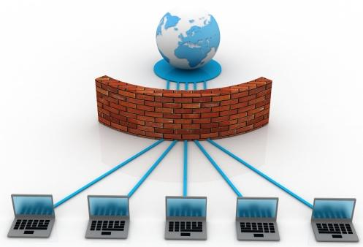
Gestión DE LA SEGURIDAD PERIMETRAL
Descripción:
Protege y controla el tráfico de la red interna de la institución hacía internet y viceversa, de ataques informáticos, infección de malware, y vulnerabilidades de software.
Objetivo:
Protección de la red interna contra ataque informáticos, garantizando la integridad, confidencialidad y disponibilidad de la información.

Slide 19

Gestión DE LA SEGURIDAD PERIMETRAL
Alcance:
Administración y Operación la Seguridad Informática Perimetral

Slide 20

Gestión DE LA SEGURIDAD PERIMETRAL
Actividades:
Bloqueos de Ips por correos SPAM
Concesión de permisos de navegación a internet y acceso a la red interna
Detección de Máquina Infectadas
Controles:
Procedimiento e Instructivos de políticas de control de acceso, valoración de riesgo y continuidad del Negocio.

Slide 21

Gestión DE LA SEGURIDAD PERIMETRAL
INDICADORES:
Monitoreo de Infraestructura
RIESGO:
En el proceso de la Gestión de Seguridad Informática, al faltar un equipo de seguridad perimetral de contingencia, ocasionaría la afectación de la continuidad de los servicios corporativos, como el servicio de internet, VPNs, Portal Web y correo electrónico, lo cual estaría incumpliendo el requisito de la norma ### ISO9001-2015

Slide 22

Gestión DE accesos
Descripción:
Permite llevar un control y monitoreo de accesos a los aplicativos informático, sistemas, VPN y permisos de navegación de internet.
Objetivo:
Proteger los sistemas informáticos concediendo los acceso a los usuarios de acuerdo a sus funciones.

Slide 23

Gestión DE accesos
Alcance:
Monitoreo de accesos concedidos o revocados
Permisos de Navegación de Internet
Permisos de VPN

Slide 24

Gestión DE accesos
Actividades:
Monitoreo de accesos concedidos o revocados
Permisos de Navegación de Internet
Permisos de VPN
Controles:
Procedimiento e Instructivos de políticas de control de acceso, valoración de riesgo y continuidad del Negocio.

Slide 25

Gestión DE accesos
INDICADORES:
Informe Trimestral de Accesos
Permiso de Navegación concedido
Permiso de VPN concedido
RIESGO:
El no llevar un control de accesos concedidos puede ocasionar fuga o perdida de información, cambios no autorizados en la información de sistemas confidenciales, daño de software y hardware.

Slide 26
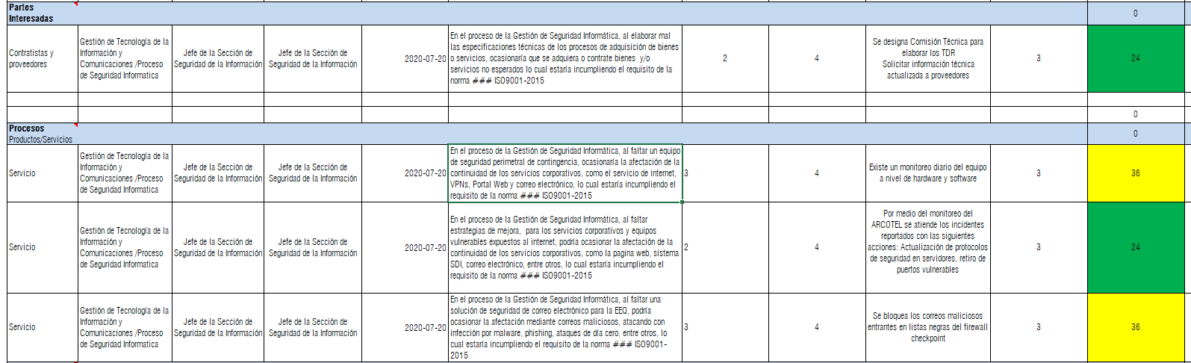
RIESGOS CALIDAD

Slide 27
RIESGOS SEGURIDAD

Slide 28
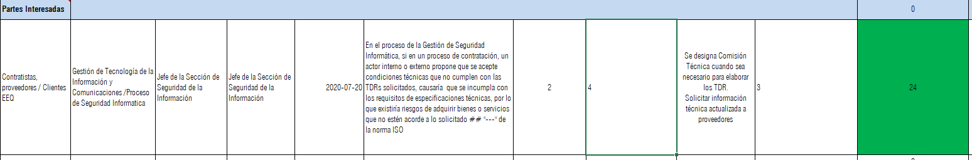
RIESGOS ANTISOBORNO

